Slide 1
Филиал муниципального бюджетного общеобразовательного учреждения «Бураковская средняя общеобразовательная школа» в с. Измери Спасского муниципального района Республики Татарстан

Slide 2
Патриотическое воспитание младших школьников
Патриотизм - любовь к отечеству, преданность ему, стремление своими действиями служить его интересам

Slide 3
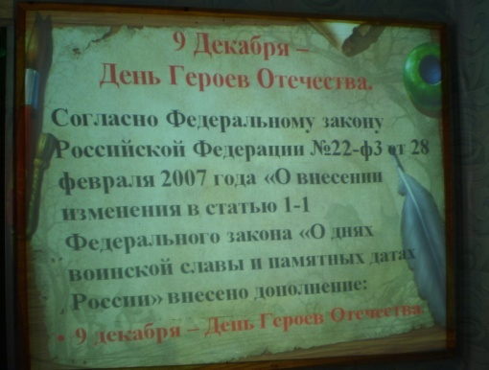
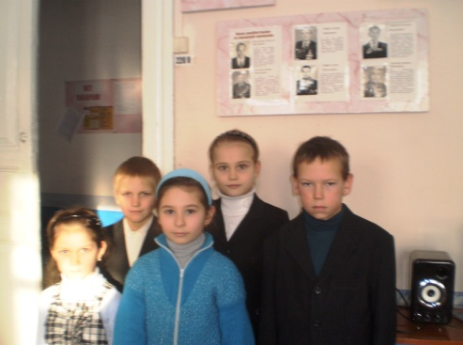
Изучаем историю нашей Родины

Slide 4
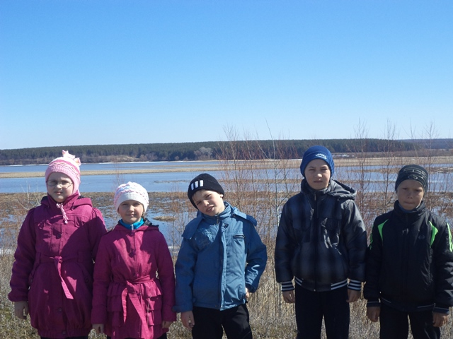
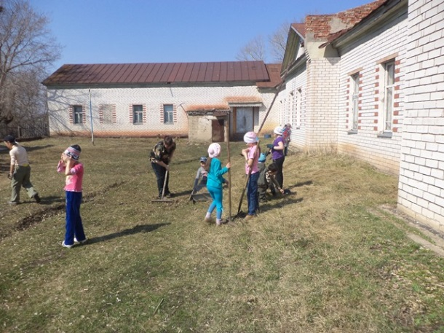
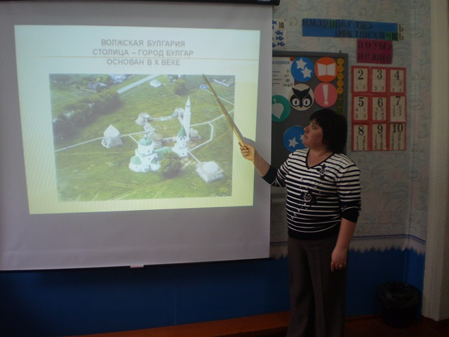
Охранять природу – значит охранять Родину

Slide 5
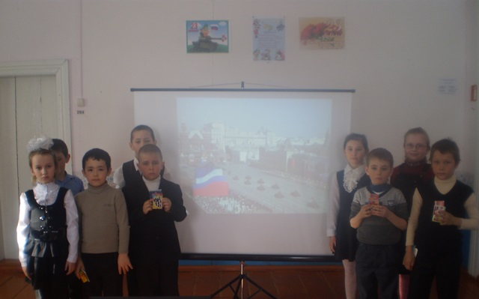
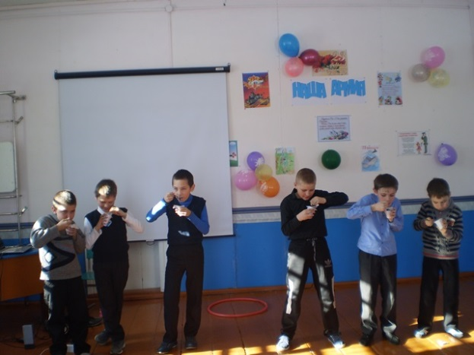
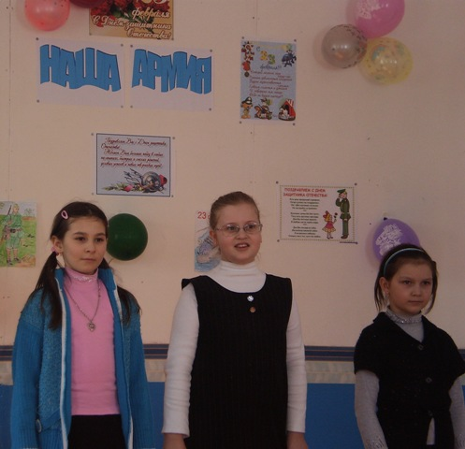
Наша школьная жизнь

Slide 6
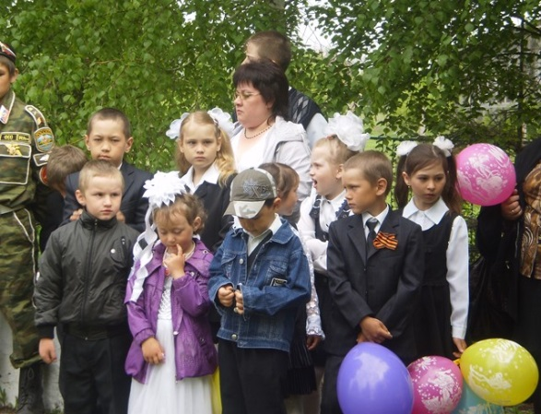
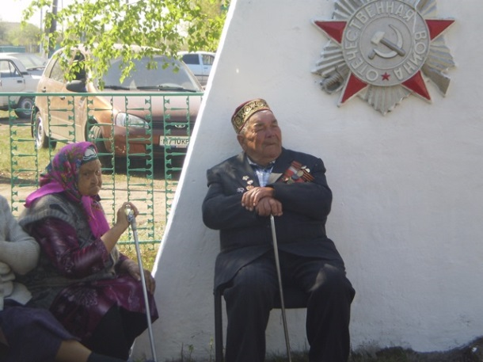
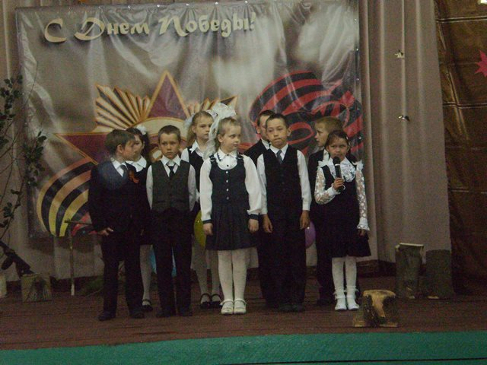
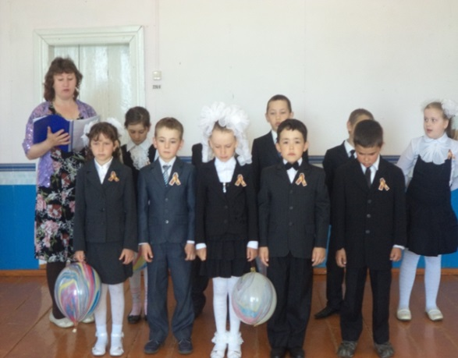
Праздник со слезами на глазах

Slide 7
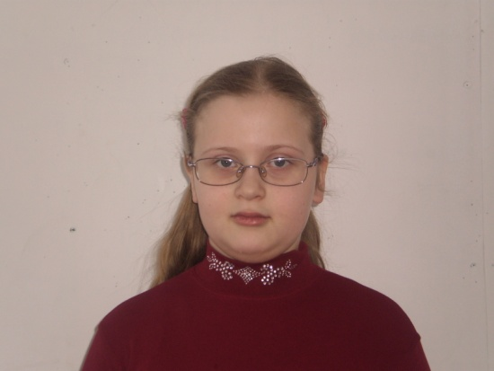
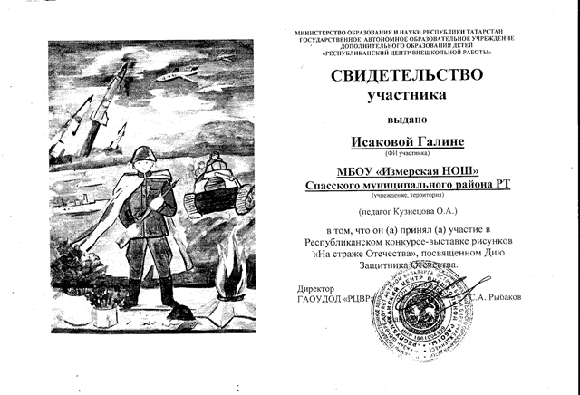
Конкурсы Районный конкурс рисунков «На страже Отечества»

Slide 8
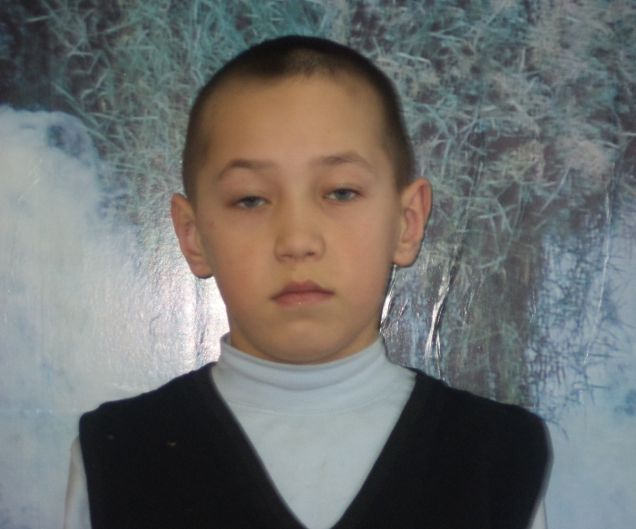
Районный конкурс компьютерных рисунков «Космос глазами детей»

Slide 9
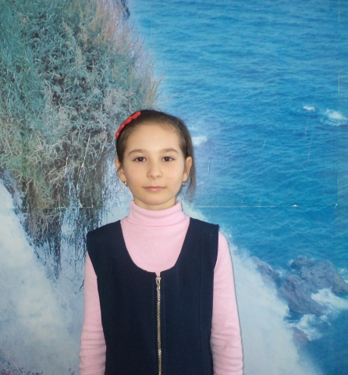
Районный конкурс «Операция Ель»

Slide 10
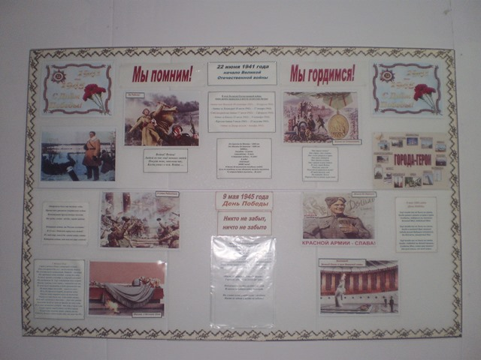
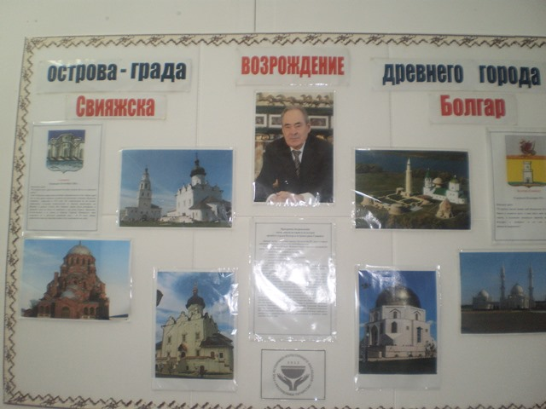
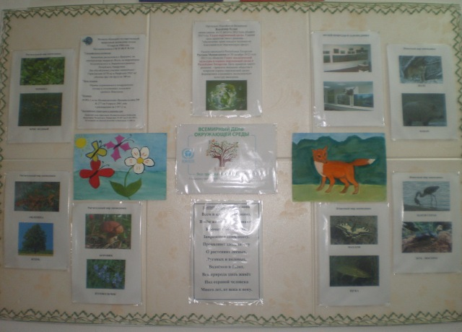
Информационные стенды

